Slide 1












Khởi động

Slide 2



Slide 3








Trò chơi
Hái cam

Slide 4















1
2
3
4
5
L, M, N
A, B, C
D, E, G, H
O, U, X
P, R, S, T

Slide 5





Khám phá

Slide 6




ạp
xe đạp

Slide 7






Luyện tập

Slide 8




Slide 9


Tìm tiếng ngoài bài
có chứa vần:
am
ap

Slide 10
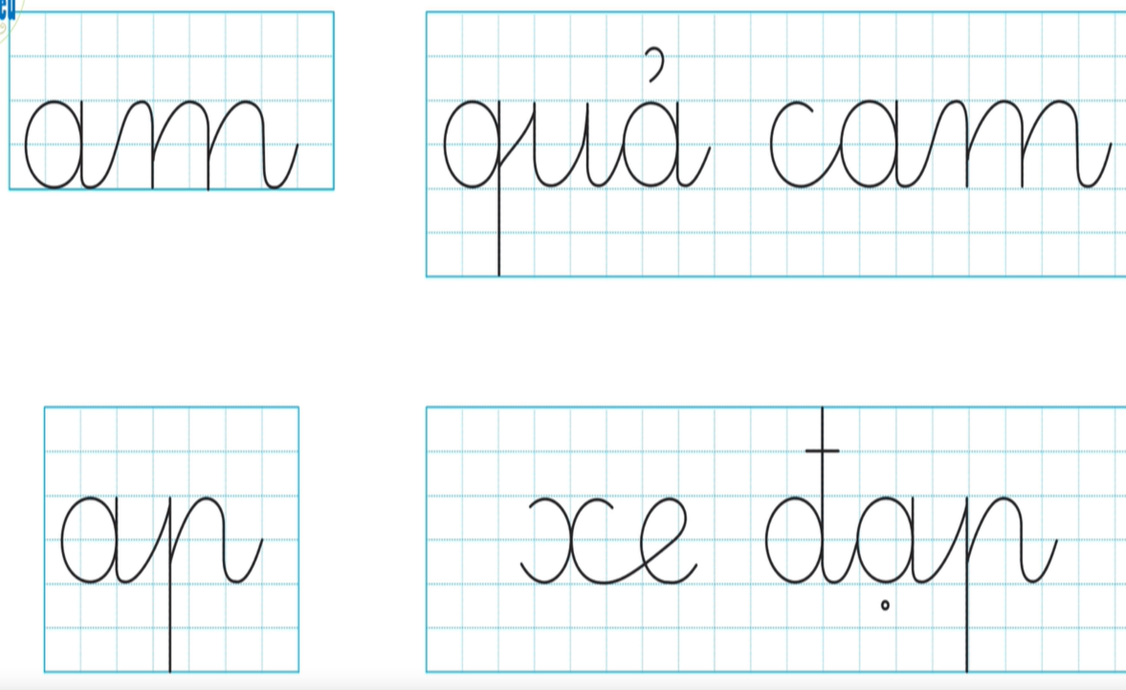

Slide 11




Slide 12


Slide 13

